Slide 1



Slide 2






11 Каталитический крекинг.
Варианты технологических схем
Проф. Пивоварова Н.А

Slide 3
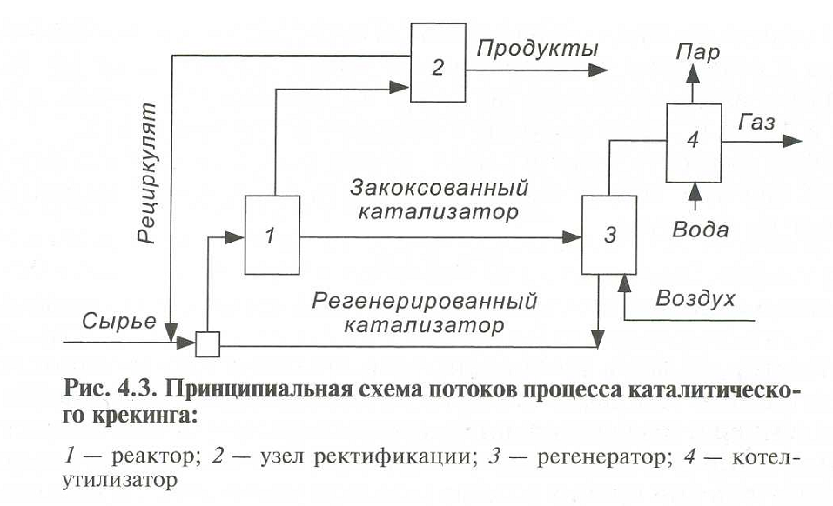

Slide 4
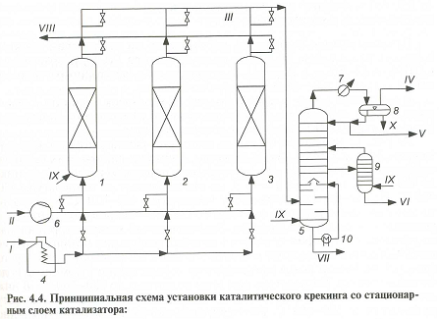

Slide 5
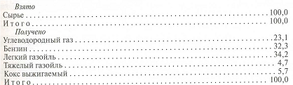
Материальный баланс установки со стационарным слоем катализатора для КГФ на ААСК

Slide 6
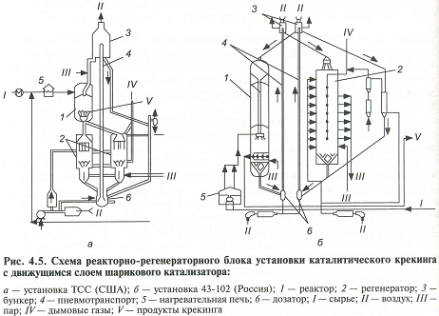

Slide 7
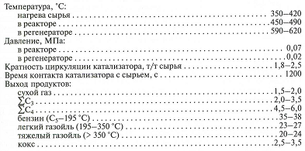
Режим и выходы продуктов при крекинге вакуумного газойля на цеолитсодержащем катализаторе с движущемся слоем

Slide 8
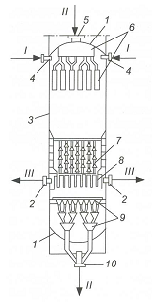
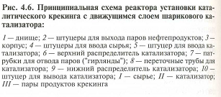

Slide 9
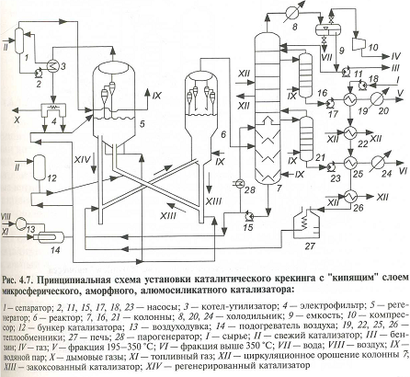

Slide 10
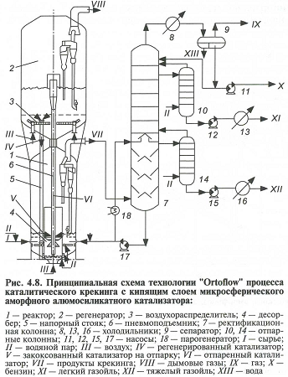

Slide 11
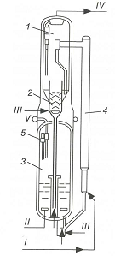


Slide 12
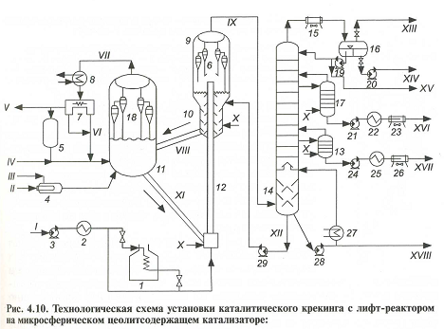

Slide 13
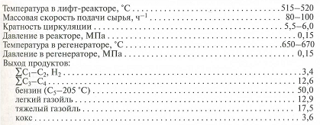
Параметры технологического режима и выходы продуктов вакуумного газойля на ЦСК

Slide 14
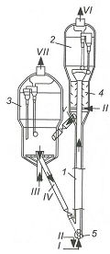


Slide 15
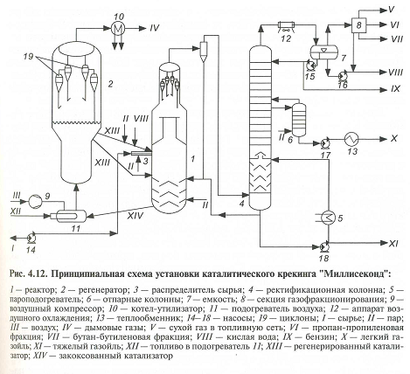

Slide 16
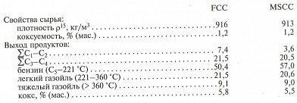
Выходы продуктов на установках с лифт реактором (FCC) и Миллисеконд (MSCC)

Slide 17
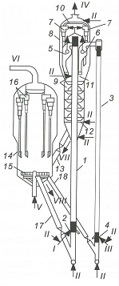
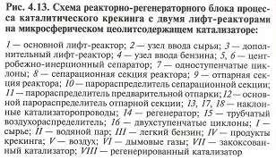

Slide 18
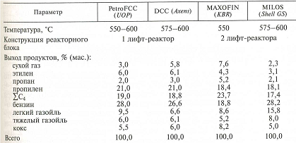
Режимы и выходы продуктов «пропиленовых» технологий каталитического крекинга

Slide 19
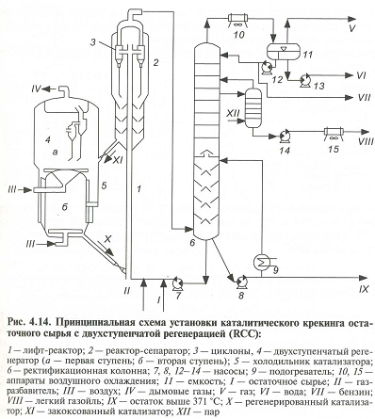

Slide 20
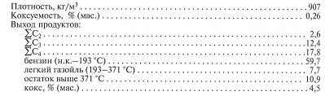
Характеристика сырья и выходы продуктов процесса (RCC)

Slide 21
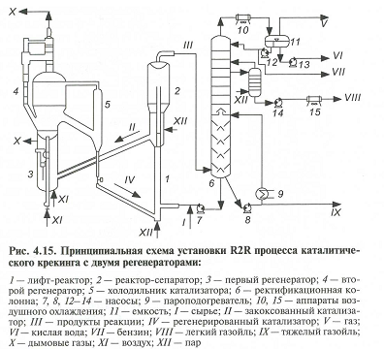

Slide 22

Материальный баланс процесса R2R

Slide 23
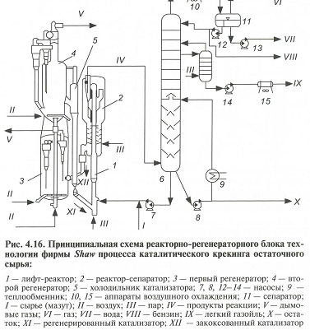

Slide 24
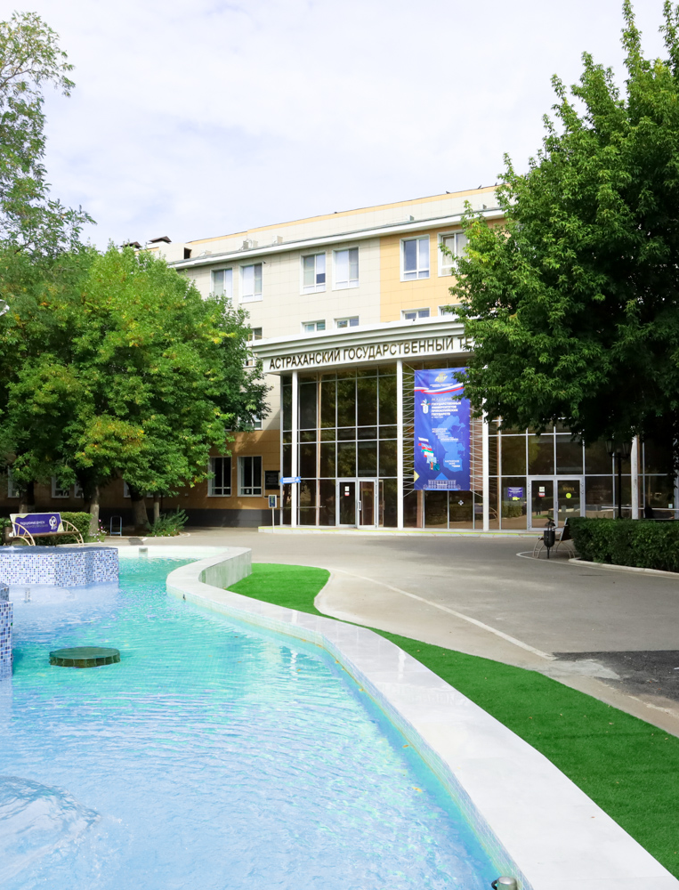



Кафедра «Химическая технология
переработки нефти и газа»
Астраханского государственного технического университета
Электронная почта и телефон:
E-mail: n.pivovarova@astu.ru
Тел.: +7(8512)61-42-50; +7(917)190-74-85

